Slide 1
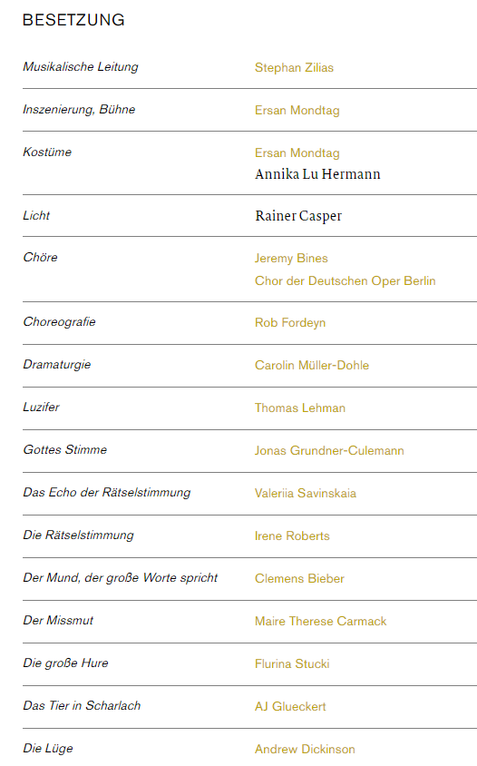

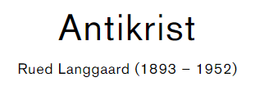
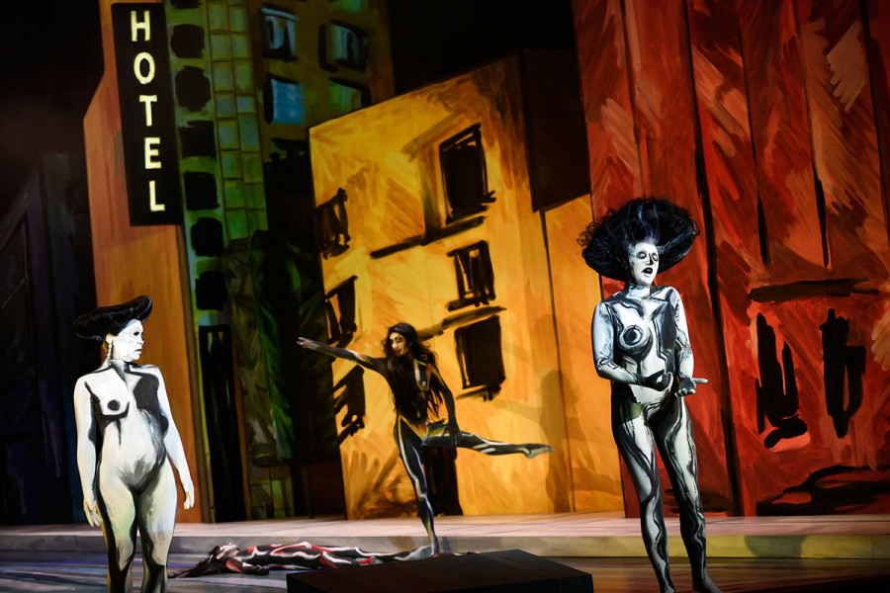

Slide 2
敌基督者（英语： Antichrist）是丹麦作曲家鲁埃德·朗加德唯一的歌剧。它创作于 1921-23 年，并于 1926-30 年重新创作，但尽管作曲家多次尝试将其演奏，但直到兰加德去世多年后，该作品才首演。今天，它被认为是 Langgaard 的主要作品
敌基督者进入了一个不信神的世界。由路西法亲自召唤，他以多种形式展现自己：人类在“所有人对所有人的争吵”中通过傲慢、不满、欲望、谎言和仇恨受到考验和诱惑。但最终上帝的声音结束了敌基督：“Hephata！”/“打开！” - 世界似乎被净化了。 Rued Langgaard 的教堂歌剧创作于 20 年代初期，到 1930 年经过彻底修改，是作曲家作品中的巨石，不乏令人兴奋和不寻常的作品。他根据圣约翰的启示录，设计了一部无法掩盖世纪末时代精神的末世神秘剧。他充满联想的高度象征性文本可以相应地以历史悲观的方式阅读。但令人眼花缭乱的音乐——以晚期浪漫主义、大型管弦乐为特征，它也一次又一次地崩溃，从中提取出稀疏而冷静的细节——给黑暗的世界带来了希望。艺术独行者 Langgaard 在这里找到了一种让人想起施特劳斯和瓦格纳的个人风格， 导演埃尔桑·蒙德塔格 (Ersan Mondtag) 首次亮相柏林歌剧——这位屡获殊荣的导演极具震撼力的意象，其作品曾多次在 Theraterreffen 上映，其过度审美化似乎是为兰加德的末日之谜而制作的。
秘密天才
Das heimliche Genie
作曲家 Rued Langgaard 远远领先于他的时代。1920 年代在丹麦没有人想听他的音乐。
“这通常是个人特质和环境的不幸结合，阻碍了人才和成功。Rued Langgaard 是个古怪的人，他一生都是丹麦音乐史上的局外人。他创作的声音非常现代。但在丹麦，像他这样的怪人得不到认可。
实际上一切都是对的：Langgaard 的父母都是钢琴家。他被视为神童，作曲并举办音乐会。他的第一交响曲于 1913 年由柏林爱乐乐团首演。但后来他的想法发展得比时间快。钢琴家应该敲击钢琴盖并拨动琴弦。第 12 交响曲包含指令“Amok - 作曲家爆炸”。他的歌剧 ANTIKRIST 仍未上演。同时代的评判：难以理解的剧本，离谱的声音。
1940 年，47 岁的 Langgaard 在该国最偏远的角落里伯大教堂找到了他的第一份固定工作。在那里，他也着迷地作曲。这些作品变得更加棱角分明，宣告了一种再次来得太早的极简主义。Langgaard 的成就直到他去世后才得到认可。
情节
这部歌剧有一个非传统的情节结构，分为两幕，每幕三个场景。歌剧的主题是敌基督者的圣经人物，以及敌基督者在地球上活动的后果。它开始于敌基督被派到世界上，结束于敌基督的最终毁灭。在这两个结构点之间，每个场景都说明了世界上敌基督者的一个方面
第一幕
序幕以男中音演唱的路西法开始，将敌基督者从坑中唤醒，并以说话的声音代表上帝，允许敌基督者在地球上行动一段时间。
场景 1 名为“荒野之光”，男高音演唱神秘精灵的部分，女中音演唱神秘精灵的回声。场景聚焦世界的冷漠状态，期待新时代的到来。
场景 2 的标题《虚荣》主要聚焦于一位男高音吹奏伟大的事业，并拥护以相信社会进步为特征的民粹主义口号。
第三场《绝望，绝望》（Despair）再次由男高音演唱，唱出了敌基督时代下人类十字架的悲观主义和犬儒主义。
第二幕
第二幕以Lust 开始，女高音扮演大妓女（巴别塔），男高音扮演猩红色的野兽，以及代表人性的混声合唱团。这两个人物详细阐述了人类崇拜的 以自我为中心的享乐主义。
大妓女和扮演猩红色野兽的男高音，现在扮演谎言，在场景 5每个人都反对他的邻居以及代表仇恨的低音以及代表恶魔的混合合唱团伴奏。谎言和大妓女争论真理和权力，而仇恨介入他们的争吵，而世界开始灭亡。
最后一幕毁灭以男中音演唱的神秘声音为特色，他诅咒敌基督者，而上帝摧毁了敌基督者。接下来是合唱团演唱的以法大合唱，上帝将和平和谐与洞察力赋予创造。
这个故事的灵感来自丹麦人彼得·埃格特·本松和罗伯特·休·本森的“世界之王”的同名诗歌。尤其是这个剧本缺乏理解，所以 Langgaard 开始修改文本。心理叙事现在变成了一种雄辩的滑稽剧。受《圣经》中约翰启示录的世界末日图像的启发，兰加德让敌基督者的化身出现，并展示了人类诱人的、世界末日的罪恶：»说大话的嘴«、»谎言«、»大妓女«、»讨厌«，»不快«。
它仍然是 Langgaard 所写的雄辩有力的剧本。ANTIKRIST 充满了隐喻和圣经典故，几乎不像 1920 年代的任何其他歌剧那样反映了这十年觉醒和世界末日情绪的混合体。这对 Langgaard 来说是一部非常个人化的作品，因为他实际上看到他周围的人走错了路。ANTIKRIST 是 Langgaard 对他的同时代人的呼吁，要求他们在变革中步履蹒跚时保持诚实和坚定不移 - 但同时也是对救赎之神的净化风暴的渴望。

Slide 3
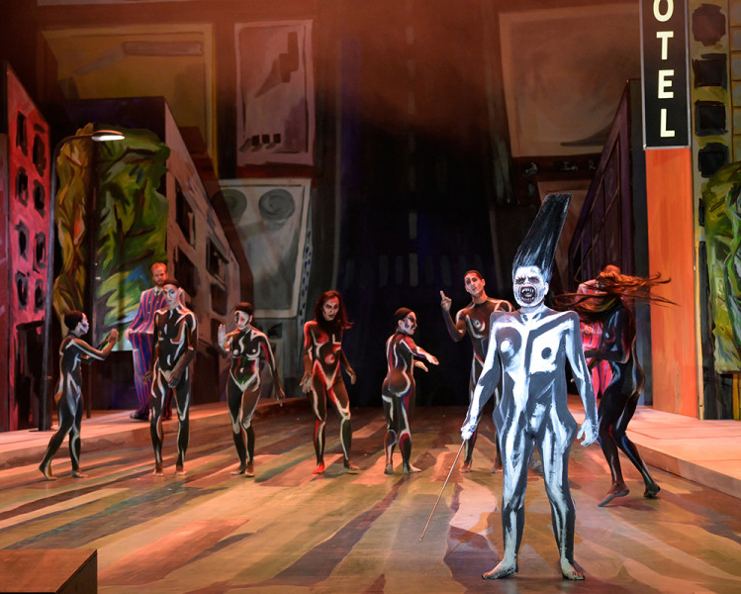
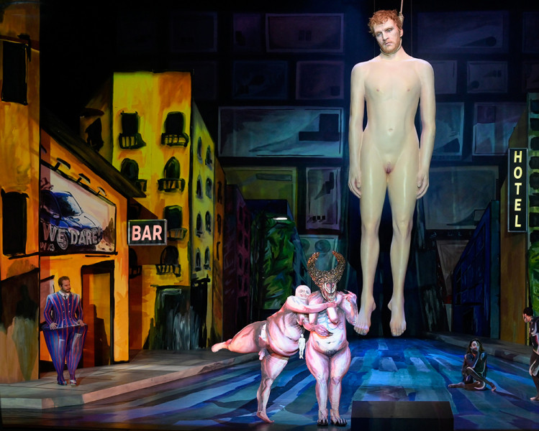
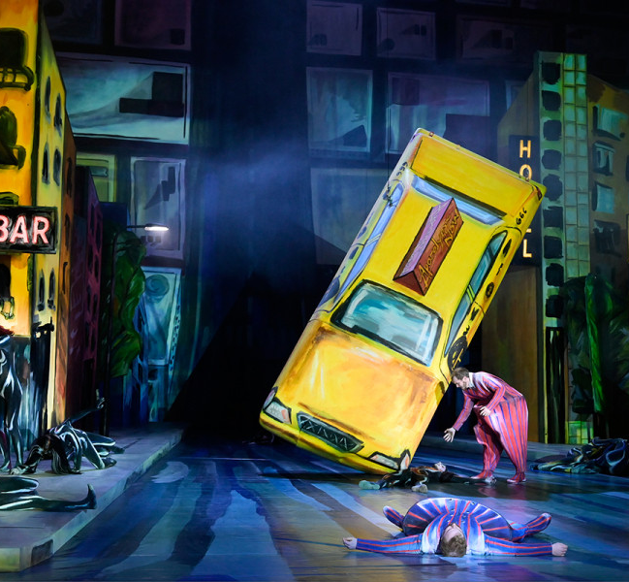
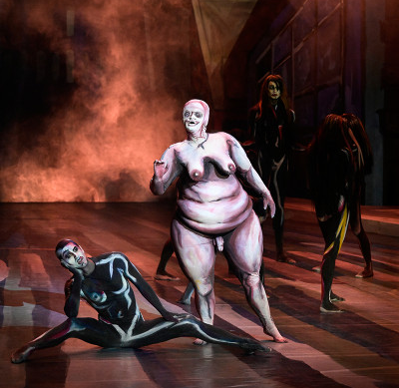
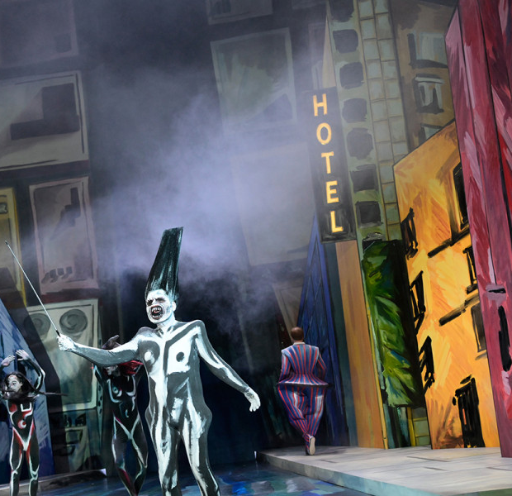

Slide 4
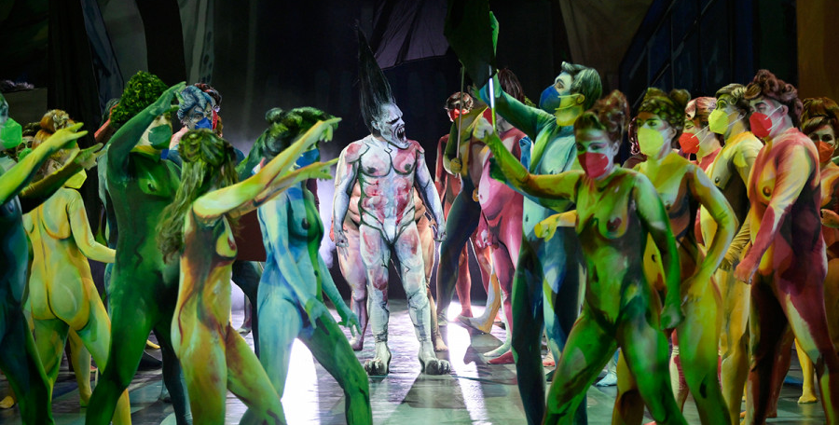
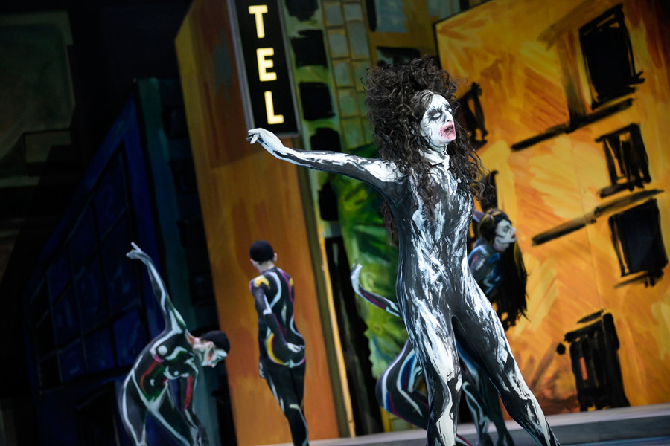
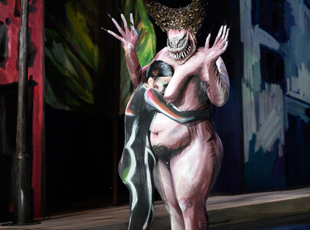
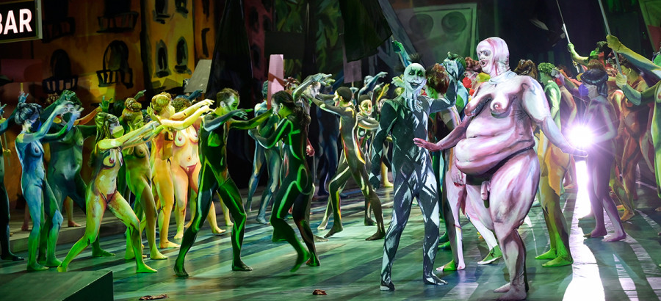

Slide 5
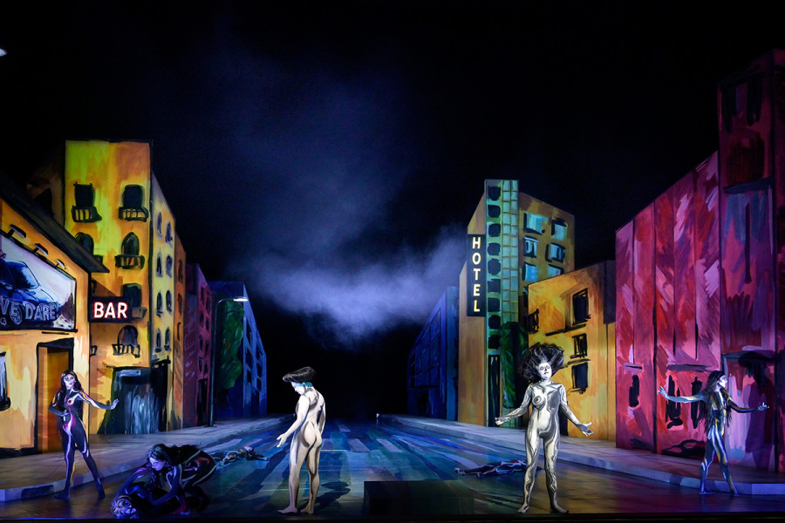
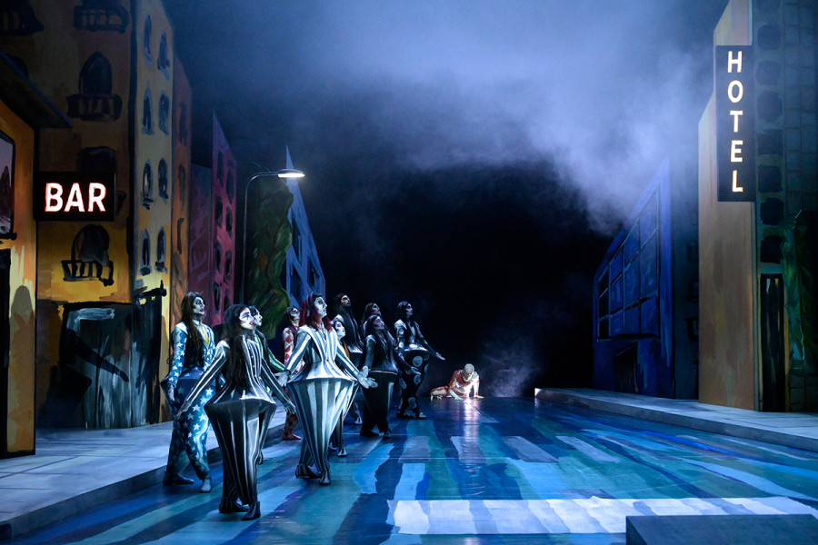
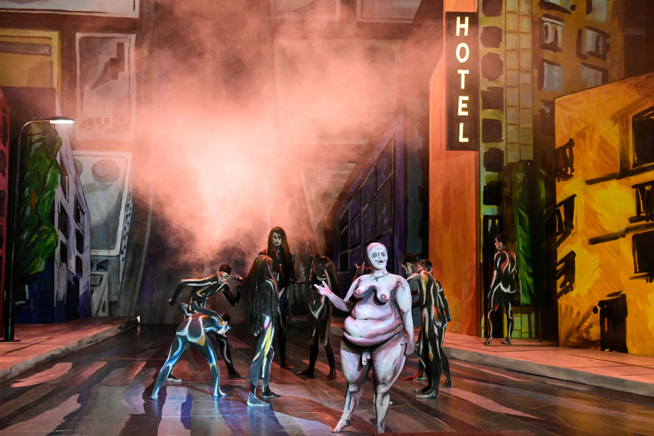
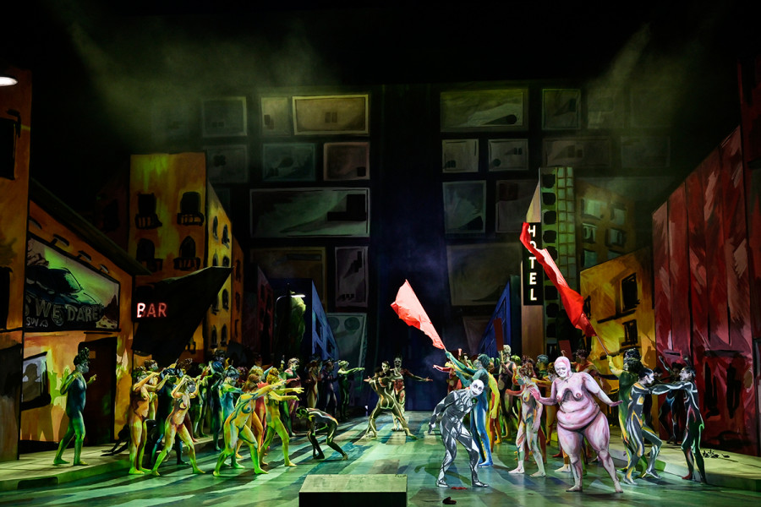

Slide 6
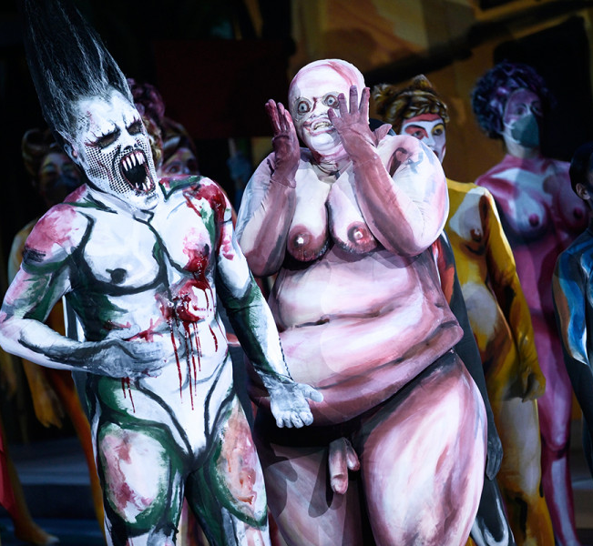
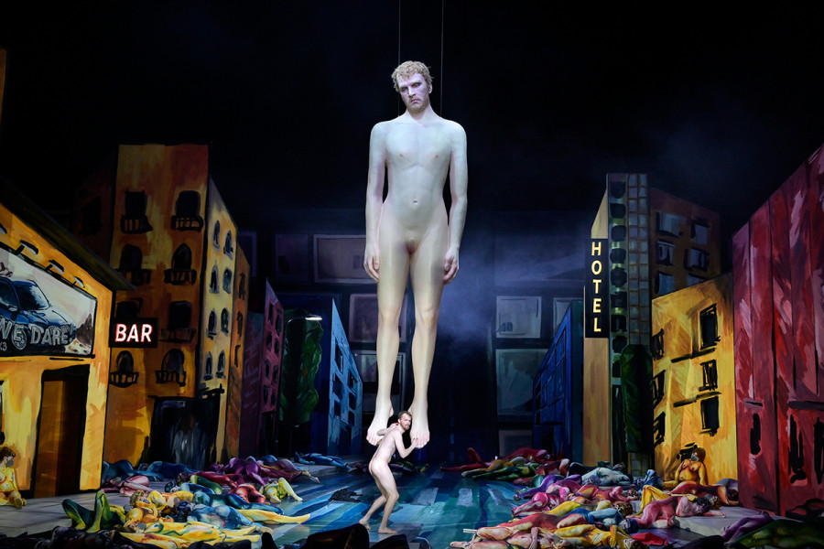
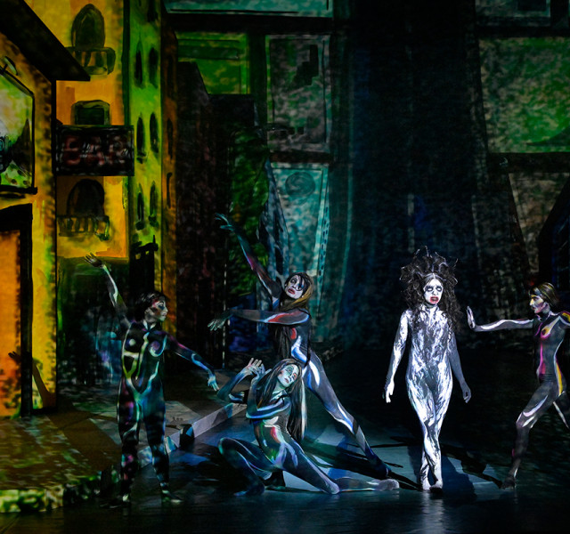

Slide 7
»Antikrist« – Im Gespräch mit Irene Roberts
Bereit für die Apokalypse? Wir haben Irene Roberts zu diesem selten gespielten Werk Langgaards befragt, das 1930 vollendet, aber erst 1999 szenisch uraufgeführt wurde. Sie singt die Partie der Rätselstimmung.
»Antikrist« – 与艾琳·罗伯茨对话
准备好迎接世界末日了吗？我们向艾琳·罗伯茨 (Irene Roberts) 询问了兰加德 (Langgaard) 这部很少演出的作品，该作品于 1930 年完成，但在 1999 年首次登台演出。她唱了谜语情绪的一部分。
兰加德的背景
首先是关于作曲家的背景，更准确地说是他的知识背景。这是一个非常重要的话题，尤其是与歌剧 ANTIKRIST 相关的话题。Rued Langgaard 于 1893 年出生于哥本哈根的一个家庭，艺术和宗教问题在其中扮演了重要角色。中心人物是父亲兼钢琴家 Siegfried Langgaard。他在哥本哈根音乐学院任教三十多年。但他也是一位音乐哲学家。他在“音乐的使命”的标题下发展了自己的哲学。Langgaard 神父对神智学非常感兴趣，尤其是 Jakob Böhme 的思想。我不知道 Böhme 今天在德国有多出名，他是 1600 年左右的德国路德教神秘主义者。
“音乐的使命”是一种艺术宗教。简而言之，它归结为音乐是一种神圣的知识载体。通过音乐，人们会感觉到一个更高的精神世界。音乐承载信息，可以传达精神信息。
换句话说，兰加德父子认为，音乐体验，即音乐能够给听众留下的印象，实际上是一种宗教体验。神性通过音乐家的生命打开。你无法解释其中的联系，但我们都知道音乐的作用。没有其他艺术能像音乐那样在我们的灵魂中激起宗教的共鸣。这种观点在浪漫主义时期相当普遍。但这些想法在象征主义中再次出现，这是 1900 年左右丹麦的一场著名文学运动。
因此，音乐完成了它作为人类不断追求完美或成为上帝的工具的使命。我们在音乐史上走得越远，就越有能力包围这个精神世界的作曲家。从巴赫到莫扎特、贝多芬、舒曼、李斯特，再到布鲁克纳和瓦格纳，音乐已经发展成为更高层次的精神表达形式。Siegfried Langgaard 设想这种发展将而且必须在未来继续下去。在某个时候，一种前所未有的音乐会出现。这也许就是为什么 Rued Langgaard 作为一个根本上保守和回顾的浪漫主义者，在他的一些作品中仍然指向遥远的未来，直到 1960 年代的前卫。
如果您涉及“音乐使命”的想法，那么作曲家当然是一件严肃的事情。这沉重地压在了作曲家的肩上。Rued Langgaard 也有同感，即使他没有吸收他父亲复杂思想的所有细节。齐格弗里德 (Siegfried) 于 1914 年去世，那是第一次世界大战爆发之前，他儿子不得不面对的现实远远超出了他父亲的想象。成为一名想要为更伟大的事业服务而创作有意义的音乐的作曲家变得更加困难。
重要的是，创作音乐是 Langgaard 的使命。他对作曲工作采用直觉和反学术的方法。他喜欢打破常规，勇于走自己的路。他将自己和他的音乐视为一个更大的、普遍的整体的一部分。他深信音乐几乎具有无限的力量。说的很简单：音乐可以改变一个人的生活，改变社会，是的，可以改变整个世界。
Langgaard 一生真正悲惨的是，几乎没有与他同时代的丹麦人认真对待他。他在表演音乐时遇到了巨大的困难。评论总是不好和居高临下。他生前只演出过一半的作品，而且大部分只演出过一次或几次。如果像 Langgaard 一样，你觉得自己有一个功能和一个重要的角色可以发挥，那么当没有人关心你的音乐时，你当然会陷入荒谬和绝望的境地。Langgaard 感到被时代精神和丹麦音乐界背叛了，他觉得丹麦音乐界完全被 Carl Nielsen 冷静和现代的态度所主宰。他强烈的愿望是担任教堂管风琴师的职位，但没有人愿意雇用他。1940 年，47 岁的 Langgaard 终于获得了他的第一个也是唯一一个固定职位，即在石勒苏益格北部的里伯担任大教堂风琴师，他和妻子康斯坦斯搬到了那里。到 20 世纪 40 年代中期，兰加德作为作曲家所处的局外人地位产生了意想不到的艺术后果。奇异、荒诞和矛盾的特征赋予他的音乐新的维度，即兴创作和怪癖得到强化。
老实说，在我为这次采访看这篇文章之前，我对 ANTIKRIST 完全不熟悉。 在制作之前我也不知道它，尽管我们可能都模糊地与敌基督者的圣经末世观念有关。
角色列表听起来很熟悉：上帝的声音、路西法、大妓女、猩红野兽、谎言、仇恨、愤怒。你的性格，谜一样的心情，有点与众不同，因为它不是圣经寓言。你的任务是什么？ 我的歌词非常抽象。它的目的是营造氛围，而不是讲故事或塑造角色。对我来说，这就像用一种我听不懂的语言唱歌。我的戏只有15分钟，却是全剧最长的。舞者是主要部分，编舞上发生了很多事情。
歌剧背后的故事是什么？ 这是关于世界末日的。这就是舞台设计的样子——尽管是以抽象和视觉上吸引人的方式。根据我目前看到的照片和模型，这将是惊人的！听起来也很棒。
Langgaard 为他的天启版本写了什么样的音乐？ 乐器和我的声乐部分绝对是晚期浪漫主义。我唱这部分就像我唱施特劳斯和瓦格纳一样。我的场景实际上是最抒情的 - 美妙的旋律延伸弧线，管弦乐队的流动声音，长长的高音，都非常敏感。在其他游戏中你感觉不到那么多。
所以你对自己扮演神秘情绪的角色很满意吗？ 任何状况之下。特别是因为我目前正在准备更多瓦格纳角色。同时学习相似的曲目很有帮助。对我来说，这正是正确的时机。大多数歌手最终都想唱更具戏剧性的角色。但是您必须在正确的时间进行操作，以免伤害自己。
在 ANTIKRIST，沟里还有一个大型瓦格纳管弦乐队。 我认为音乐家们真的很喜欢这首曲子，他们喜欢这种音乐风格。他真的很像施特劳斯和瓦格纳。即使是安静的段落也常常是强音。但是我们歌手的选择非常合适。我们有适合工厂需要的那种更大的声音。
未来有没有特别想出演的角色？ 目前是 PARSIFAL 中的 Kundry——这已经计划好了，三年后我会唱这首歌。在我对角色产生情感之前，我首先了解游戏，在这种情况下，这当然非常复杂。
你能告诉我们更多关于 ANTIKRIST 服装的信息吗？ Ersan Mondtag 让我们穿上彩绘连体衣。我会说，他想以这种方式打破我们和观众之间的障碍。我们看起来几乎是赤身裸体，这让我们在舞台上更加脆弱。当听众以这种方式看到我们时，他们会被激发去思考强大的圣经隐喻背后隐藏着什么。合唱团也穿着紧身衣。另一方面，一直在舞台上的舞者将非常壮观。我们介于他们之间——这部歌剧不受我们歌手在舞台上所做的事情的支配。并且肯定会有一个非常丰富多彩 - 有时是阴沉的 - 布景设计。

Slide 8
Langgaard 于 1952 年去世，享年 59 岁。他留下了 400 多部作品，但出版的作品寥寥无几，他唯一的一部歌剧于 2008 年首次出版。到 20 世纪 40 年代中期，兰加德作为作曲家所处的局外人地位产生了意想不到的艺术影响。奇异、荒诞和矛盾的特征赋予他的音乐新的维度，即兴创作和怪癖得到强化。Langgaard 于 1952 年去世，享年 59 岁。他留下了 400 多部作品，但出版的作品寥寥无几，他唯一的一部歌剧于 2008 年首次出版。到 20 世纪 40 年代中期，兰加德作为作曲家所处的局外人地位产生了意想不到的艺术后果。奇异、荒诞和矛盾的特征赋予他的音乐新的维度，即兴创作和怪癖得到强化。Langgaard 于 1952 年去世，享年 59 岁。他留下了 400 多部作品，但出版的作品寥寥无几，他唯一的一部歌剧于 2008 年首次出版。
歌剧反基督
现在我们来看歌剧 ANTIKRIST and the 1920s。丹麦在1920年处于世界大战中保持中立的境地。一个人从战争中获得了丰厚的收入，但六千名丹麦人也死在了前线。在北石勒苏益格，有 26,000 人以丹麦语为母语，他们必须报到德国一方服兵役。你可以感受到战争，物资短缺，10 万难民从南方来到丹麦。艺术生活也并非没有受到影响。卡尔·尼尔森的第四交响曲“不灭之火”被视为表达了对人类生命力的信念，尽管战争充满恐怖。
在 1920 年至 1923 年期间，兰加德四处游历，多次到访德国。他最重要的两部作品在那里首演，即第六交响曲和“天体音乐”。那发生在卡尔斯鲁厄，但在埃森、达姆施塔特、柏林和其他地方也有音乐会。在维也纳。许多德国音乐家在这段时间来到丹麦。这个国家对他们来说是纯粹的天堂，尤其是在 1923 年德国恶性通货膨胀期间，Langgaard 支持他们，包括在经济上。
在 1921 年至 1923 年这段忙碌的岁月里，兰加德创作了歌剧《反基督者》。这是一种艺术上的努力，某种程度上是对他前几年所追求的一切的总结。在歌剧中，他还使用了早期作品的部分，包括第六交响曲和“天体音乐”。
敌基督者的概念首次出现在兰加德的音乐中是在 1918 年的“球体音乐”中。作品的结尾带有标题“敌基督者 - 基督”（即两个人物或原则的并列）。破坏性与建设性是 Langgaard 音乐中经常遇到的二元概念。但在歌剧 ANTIKRIST 中，整件事根本不是黑白分明的；相反，人们正在处理极其复杂的音乐。敌基督者是圣经人物，是基督教的敌人，是否认基督、以欺骗手段征服世界的恶魔骗子。他的到来是世界末日临近的明确标志。
在 20 年代初期，艺术、社会和政治生活中的一切都在发生变化，甚至在丹麦也是如此，尽管不像德国那样极端。除此之外，还有关于“人生观的辩论”的话题，而《反基督》在某种程度上是对当前关于存在和信仰的辩论的艺术贡献。
然而，Langgaard 并没有成功地让他的歌剧上演。这是一个不透明而微妙的故事。这部歌剧无疑被视为宗派主义，否则他们不明白作曲家的意思。兰加德受到的待遇真的很差，他被推迟了，直到在报纸上争论不休后才得到最终答案。那是在 1925 年。这部歌剧仅仅因为文本就被拒绝了。有人说它不适合作为歌剧文本。作曲家自己写了歌词。这里我要强调一下，这次在柏林演出的版本并不是ANTIKRIST的原版。这是 1930 年的修订版。
有趣的是，这部歌剧在 1923 年一完成，兰加德就开始表达对一个新的、未来的国际社会的想法，在这个社会中，艺术（当然主要是音乐和作曲家）应该占据中心位置。这是一个宗教社会，一个以神智学和部分天主教为基础的世界社区（兰加德在其他方面属于新教丹麦教会）。当然，整件事是 Langgaard 的思想实验。但是，建立一个和谐的世界社会，让严肃音乐获得应有的地位的梦想是一个发人深省的乌托邦。当然还有天真。他后来将这些想法称为“疯狂”。
歌剧改版了
ANTIKRIST 的拒绝让 Langgaard 偏离了正轨。经过八年令人难以置信的创造性和创新时期，他创作了他最重要的作品，现在他陷入了根本的艺术危机。他开始以常规的古典浪漫主义风格创作音乐，一种新浪漫主义，彻底匿名——这正是他想要的。他将自己与外界的影响隔离开来，完全转向内心。这是对表现主义、存在主义、对立面的反应，是对简单、和谐和理想的“客观”风格的转变。在某种程度上，这是当时的典型反应。与此同时，其他作曲家试图通过新古典主义（斯特拉文斯基）或新客观主义（欣德米特）重新站稳脚跟。
到 20 年代末，兰加德修改了他的歌剧《反基督》。他彻底改变了概念，删掉部分乐谱并将它们放在其他地方，拿走大部分并组成单独的新部分。文本已被重写。一贯的主角被淘汰，“敌基督”的形象现在通过寓言人物隐身出现。现在我们面对的不再是个人心理剧，而是对西方文明的有时讽刺的批评。我必须指出，这个写于 1926 年至 1930 年间的修订版在表述上更具普遍性，对今天的我们来说也更有趣。合唱团最后唱的寓意是宗教性质的，但我们可以简单地解释为个人，
这个新版本也被哥本哈根皇家剧院拒绝。又是因为文字。尽管 Langgaard 声称音乐是最重要的，并一再强调这部歌剧是当代和最新的音乐剧。这是关于“我们的时代”。他通过引用主要来自 1920 年代德语作家的语录汇编了一份纲要，从而强调了这种时事性。他提到了奥斯瓦尔德·斯宾格勒（“西方的没落”）、瓦尔特·拉特瑙、阿尔伯特·史怀哲和奥地利人理查德·库登霍夫-卡勒吉，后者是统一欧洲（即所谓的泛欧运动）的倡导者。所以通常参考 1920 年代的中欧文化。
然而，Langgaard 在 1945 年看到了丹麦广播电台在工作室制作的歌剧的最后几幕。也是丹麦广播电台于 1980 年在工作室制作中首播了整部作品。第一阶段演出于 1999 年在因斯布鲁克举行。下一场演出于 2002 年在哥本哈根举行，然后是 2018 年在美因茨国家剧院制作了这部歌剧。柏林的演出是第四次实际舞台制作。
歌剧作为态度和角色之间的“游戏”
我想以与音乐相关的一点作为结束：正如您所注意到的，歌剧的音乐非常复杂并且不断变化。如果你想在上帝和敌基督的并置中寻找音乐线索，也就是说，寻找关于一个或另一个原则体现什么，积极或消极方面的线索，那是困难的。但这正是意图：不应该清楚，整个事情应该混淆。在反基督教的世界里，人们被悦耳的声音和各种言论所诱惑，但一切都在流动或滑落，人们不知道什么是稳固的立足点。例如，第一张照片的诱人音乐描述了“颓废的不确定、抒情的情绪”，Langgaard 说。
在他为这部歌剧写的小品中，兰加德在最后一页写了一段极其有趣的注释：“反基督者：(a) 代表音乐的本质，超越善与恶。”“超越善与恶”一词出自尼采的《同名 1886 年。Langgaard 一定觉得这部歌剧的音乐是“价值中立的”，它是平等元素之间的戏剧，就基督（善意）和敌基督者（邪恶）的并置而言，没有固定的“意义” ).
在 20 世纪 70 年代，我们称之为“姿势相对主义”。这意味着态度在艺术中呈现，但没有赋予它们特定的价值。它们被显示为“示例”或现象。所以艺术家与他所呈现的事物保持距离。然后，意义出现在相互作用中，出现在元素的组合中。所以在听者或观者的自我理解中。
在 ANTIKRIST 中，有一场在乐池中不断变化的陈述和态度之间的游戏，以及一场人们作为概念出现在舞台上的游戏。通过这种方式，整个事物呈现出一种被称为元艺术的维度。所以：ANTIKRIST 也是一部关于音乐的歌剧！关于音乐的局限性、意义和表达的可能性——这就是可以理解 Langgaard 毕生工作的方式。

